Slide 1
Тема урока:
«Сопоставительный анализ рассказов И. С. Тургенева «Свидание» и А.П.Чехова «Егерь».

Slide 2
Целевая аудитория:
Урок проводится в 9 классе.

Slide 3
Цели урока:
1) С помощью анализа произведения выявить общие темы и различия в изображении характеров и поведения героев с целью сопоставления.
2) Охарактеризовать индивидуальную художественную манеру каждого из авторов.
3) Развитие у учащихся умения четко формулировать свою точку зрения и аргументировать свои высказывания.
4) Нравственное и этическое воспитание учащихся.

Slide 4
Ход урока:
1) Краткая биографическая справка.
Разные времена!

Slide 5
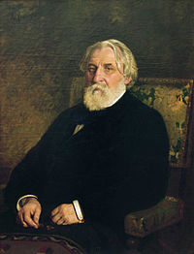
И.С.Тургенев (1818-1883)
Акцент:
Крепостное право

Slide 6
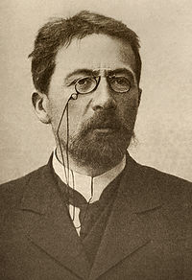
А.П.Чехов (1860-1904)
Акцент:
Отмена крепостного права.

Slide 7
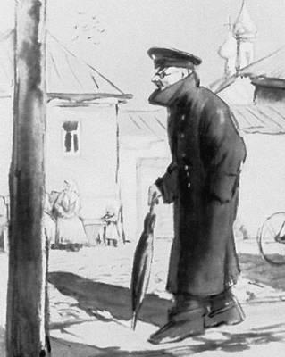
И.С Тургенев-художник слова (описание природы), А.П.Чехов-мастер детали

Slide 8
Этапы сопоставления:
1) Участие автора в рассказе:
«Свидание»-непосредственный участник событий.
«Егерь»-сторонний наблюдатель (нет присутствия).

Slide 9
Далее:
2) «Свидание» –детальное описание в изображении героев.
«Егерь» – пара деталей создают полную картину.
Герои:
«Свидание» – пародия на барина (мерзость, отвращение).
«Егерь» – негатив.
Героини:
«Свидание» – чистая, простая, живая красота.
«Егерь» - сниженное описание (социальный низ).

Slide 10
Ситуация:
Ситуация:
Общее : она любит, он нет.
Различие: «Свидание» - несчастна только она.
«Егерь» – несчастны оба.
КТО СТРАДАЕТ БОЛЬШЕ И ПОЧЕМУ?

Slide 11
Сопоставление сцен свидания
Анализ произведения, манера разговора ,
проявление чувств героев.
Причина, из-за которой герои не могут быть счастливы
вместе?

Slide 12
Отношение героев друг к другу.
«Свидание» – герой отвратителен.
«Егерь» – двоякое отношение к герою.
Общность в изображении героинь: внутренняя красота любящей женщины, трагедия неразделенной любви.

Slide 13
Развязка.
Развязка. Дальнейшие судьбы героев.
Открытый эпилог.
Кто вызывает сочувствие автора, ваше сочувствие?
Почему?
ВЫВОД: Тургенев – сентиментальность (васильки).
Чехов – реализм.
Какой из рассказов произвел
на вас более тягостное
впечатление и почему?

Slide 14
Автор презентации: Павлухина Екатерина Геннадьевна

